Slide 1
STUDI KASUS KERUSAKAN PADA AIR CYCLE MACHINE YANG MENYEBABKAN HIGH TEMPERATURE PADA PESAWAT TYPE AIRBUS A320-200
Nama : Hari Mulyanto
NIM : 3412332007
Pembimbing 1 : James Siregar, S.Si., M.T
Pembimbing 2 : Annisa Fyona, S.K.M., M.K.K.K
Jurusan Teknik Mesin
Program Studi Teknik Mesin (Perawatan Pesawat Udara)
Politeknik Negeri Batam

Slide 2
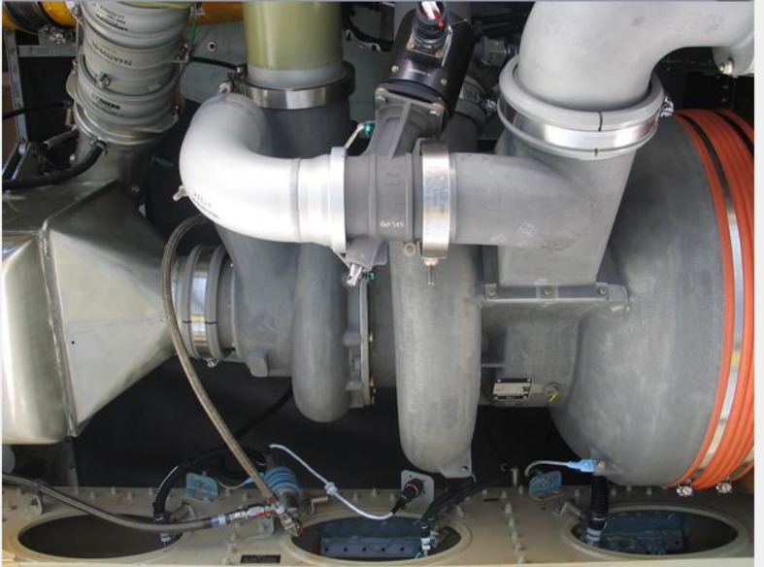
1.0. Pendahuluan
Latar belakang
Air Cycle Machine (ACM) adalah mesin siklus udara yang digunakan untuk proses ekspansi dan kompresi udara, dimana didalamnya terdiri dari turbin dan kompresor yang terpasang pada sebuah poros dan berada dalam sebuah kerangka mesin yang berfungsi untuk mengkondisikan suhu udara. [3]

Slide 3
1.1. Pendahuluan
Kenyamanan penumpang saat melakukan perjalanan penerbangan sangat penting. Jika Air Cycle Machine tidak berfungsi dengan baik akan berdampak pada high temperature di kabin dan membuat kenyamanan penumpang terganggu. [4]
Tujuan penelitian ini untuk mengetahui penyebab hot cabin temperature pada pesawat airbus a320-200, serta untuk mengetahui kerusakan pada spesifik komponen air conditioning system yang menyebabkan terjadi nya hot cabin temperature, dan untuk evaluasi kedepannya, dalam upaya preventive maintenance apa saja yang bisa dipersiapkan agar saat masalah yang sama terjadi perusahaan sudah menyiapkan komponennya. [4]

Slide 4
2.0. Dasar Teori
Air Cycle Machine (ACM) adalah komponen dari Air Conditioning (AC) system pada pesawat yang dimana dijelaskan pada ATA Chapter 21. Compressor pada ACM berfungsi untuk merubah udara panas yang telah melalui primary heat exchanger dijadikan udara yang bertekanan untuk selanjutnya dialirkan ke main heat exchanger. Turbine pada ACM mengubah udara bertekanan tinggi menjadi rotasi dan dengan demikian mengoperasikan ACM dengan kompresornya dan kipas ACM. Hasilnya adalah tekanan udara yang cepat dan penurunan suhu udara menjadi di bawah 0℃ (-50°C Maksimal Temperature Negatif). Fan pada ACM berfungsi untuk memasok udara dingin disekitar area primary dan main heat exchanger. [3]

Slide 5
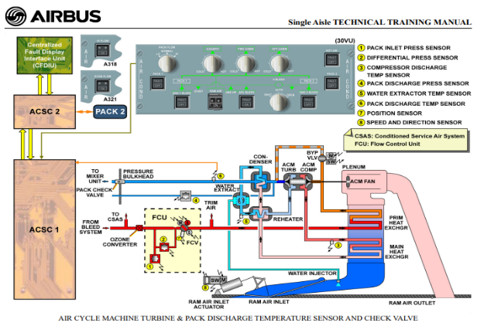
2.1. Dasar Teori

Slide 6
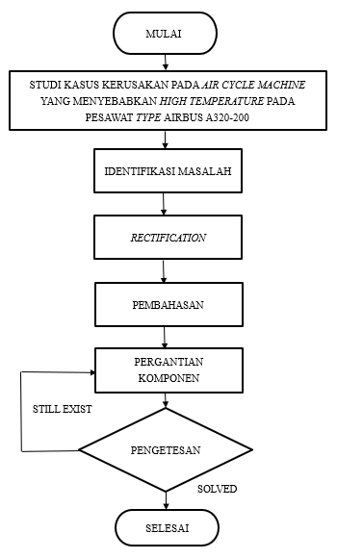
3.0. Metodologi
FLOWCHART

Slide 7
3.1. Metodologi
  Identifikasi
Menggunakan referensi flight crew operation manual yaitu standar operasi prosedur sesuai dengan persyaratan yang berlaku dan melihat troubleshooting manual pada chapter air conditioning ata 21 yaitu panduan sistematis untuk mengidentifikasi dan menyelesaikan masalah ini.
  Rectification
Melakukan rectification terhadap air cycle machine untuk mengetahui permasalahan yang akan diselesaikan yaitu hot cabin temperature yang menunjukan pack outlet 100℃.
  Pembahasan
Setelah melakukan rectification berdasarkan referensi AMM 21-52-00-200-807-A yaitu dokumen yang menjelaskan prosedur langkah demi langkah untuk melakukan visual inspection, removal, install part dan cara pengoperasiannya sesuai standar dari manufacture. Maka, dilakukanlah pembahasan langsung kepada teknisi dan engineer yang ahli di bidang ini untuk mengetahui beberapa faktor penyebab hot cabin temperature.

Slide 8
3.2. Metodologi
  Pergantian Komponen
Berdasarkan pembahasan untuk menangani kerusakan tersebut agar masalah tidak muncul, dilakukanlah pergantian PN:3455-23 sesuai referensi AMM 21-52-21-000-802-A untuk removal dan AMM 21-52-21-400-802-A – untuk installation of the compressor tubes.
  Pengetesan
Setelah melakukan pergantian komponen, selanjutnya tahap pengetesan yaitu dengan memastikan APU pesawat normal setelah pergantian komponen dan menyalakan pack 1 dan pack 2 dengan waktu 15 menit sesuai dengan referensi AMM TASK 21-63-00-710-004-A dan melihat di ecam page pada “COND PAGE”. Jika sistem normal maka masalah telah selesai dan jika masalah masih muncul maka dilakukan pergantian komponen lainnya sebagai penyelesaian masalah.

Slide 9
4.0. Analisa Data dan Pembahasan
Permasalahan hot temperature diidentifikasi pertama kali ketika di dalam kabin dengan air conditioning beroperasi tetapi temperature di cond page menunjukan high temperature. Indikasi ini tidak ada di post flight report tetapi langsung terlihat di cond page dengan temperature 30℃ dan melakukan bite test cabin temp control pada MCDU untuk fault confirmation sesuai TSM subtask 21-61-00-710-152-A sehingga pada bleed page juga terdapat peringatan air pack 2 overheat dimana pack outlet menunjukan 100℃ sesuai gambar 2 pada:

Slide 10
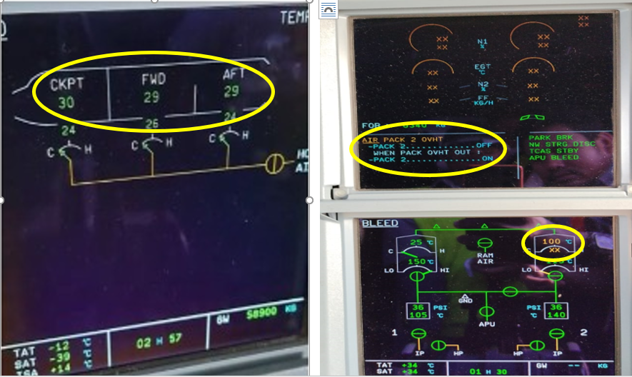
4.1. Analisa Data dan Pembahasan

Slide 11
4.2. Analisa Data dan Pembahasan
Berdasarkan referensi Trouble Shooting Manual (TSM) subtask 21-61-00-810-053-C jika pack outlet overheat condition untuk melakukan general inspection dan removal air cycle machine. Selanjutnya dilakukan rectification dengan melakukan general visual inspection terhadap komponen air cycle machine sebelum melakukan removal ACM. Terdapat suatu faktor penyebab hot cabin temperature dan hasil dari ini ditemukan bahwa anti-ice tube hancur sesuai gambar 3 pada:

Slide 12
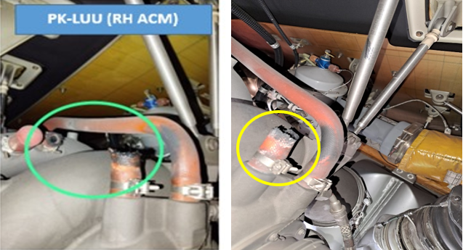
4.3. Analisa Data dan Pembahasan

Slide 13
4.4. Analisa Data dan Pembahasan
Hasil dari rectification berdasarkan ref AMM 21-52-00-200-807-A yaitu melakukan visual inspection untuk mengetahui delamination pada anti-ice tube, ditemukannya anti-ice tube yang hancur. Maka, berdasarkan pembahasan pada ref AMM 21-52-21-000-802-A untuk melakukan pergantian pada komponen ACM anti-ice tube dan ref AMM ref AMM 21-52-21-400-802-A untuk pemasangan anti-ice tube. Setelah pergantian ACM anti-icing tube telah selesai, berdasarkan ref AMM task 21-63-00-710-004-A tahap selanjutnya adalah pengetesan dan pastikan APU nyala dengan normal. Dilakukanlah operasional test sistem kontrol suhu cockpit dan kabin dengan CFDS. Pada ref AMM task 21-63-00-710-004-A jika hasilnya “TEST OK” dan di ecam menunjukan kondisi normal. Selanjutnya dilakukan pre-conditioning selama 15 menit untuk memeriksa apakah ada kebocoran terhadap ACM setelah pemasangan anti-icing tube.

Slide 14
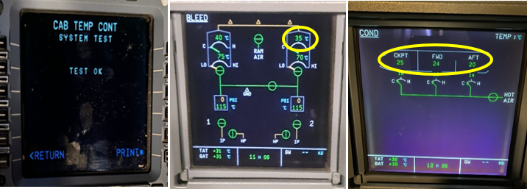
4.5. Analisa Data dan Pembahasan
Temperature outlet pack yang tinggi dimana menunjukan 100℃ pada bleed page diakibatkan dari kerusakan anti-ice tube sehingga hilangnya aliran udara pada air cycle machine (ACM) dan dibutuhkan pergantian komponen tersebut agar outlet pack menunjukan normal temperature pada 35℃. Berdasarkan hasil test menunjukan temperatur outlet pack turun pada bleed page 35℃ dan cond page 25℃, 24℃, dan 20℃ sesuai gambar 4 pada:

Slide 15
5.0. Kesimpulan
Temperature outlet pack yang tinggi dimana menunjukan 100℃ pada bleed page diakibatkan dari kerusakan anti-ice tube sehingga hilangnya aliran udara pada air cycle machine (ACM) dan dibutuhkan pergantian komponen tersebut agar outlet pack menunjukan normal temperature pada 35℃. Dalam kasus ini penyebab anti-ice hancur yang tidak boleh dibiarkan lama dalam keadaan rusak dikarenakan akan berakibat pada high temperature. Setelah rectification ditemukan Anti-ice tube hancur dikarenakan temperatur yang tinggi dan efek putaran menyebabkan getas. Penyebab selanjutnya adalah dikarenakan adanya tekanan dari air cycle machine. Pada masa kini dimana internet sangat mudah untuk memviralkan sesuatu. Jika ACM ini rusak dan berakibat pada pesawat panas mengakibatkan kenyamanan penumpang akan sangat terganggu dan ada kemungkinan image dari airline akan menjadi buruk dan juga diviralkan disosial media. Seperti yang sudah beberapa kali terjadi di airlines Indonesia. Dengan adanya studi kasus ini semoga kepada pihak maintenance airlines untuk melakukan pengecekan secara rutin dan menyediakan komponen anti ice tube sebagai stock level.

Slide 16
6.0. Daftar Pustaka
1. SANTOS, A. A. (2014). A Thermodynamic Study of Air Cycle Machine for Aeronautical Applications. International Journal of Thermodynamics.
2. Warpani. (2002). Perkembangan Industri Penerbangan Dan Pertumbuhan Ekonomi Di Indonesia.
3. Single Aisle, Technical Training Manual. T1+T2 (CFM 56) (Lvl 2&3) Air Conditioning.
4. Batam Aero Technic, 2023. EMRO PT. Batik Air Indonesia. Jakarta
5. Airbus Company. 2023. Aircraft Maintenance Manual (AMM) Airbus A320 Chapter 21 Revisi 41.
6. Airbus Company. 2023. Trouble Shooting Manual (TSM) Airbus A320 Chapter 21 Revisi 41.

Slide 17
THANK YOU
Hari Mulyanto (3412332007)
Email: frost2650@gmail.com
Contact (Hp): 081284477989

